Slide 1
第一章：MyFirstProject

Slide 2
本课目标
学完本门课程后，你能够
  运用Java编写命令行程序
  会编译、运行、调试、维护Java程序
  理解Java面向对象的编程思想
  能够运用Java程序解决生活中的简单问题

Slide 3
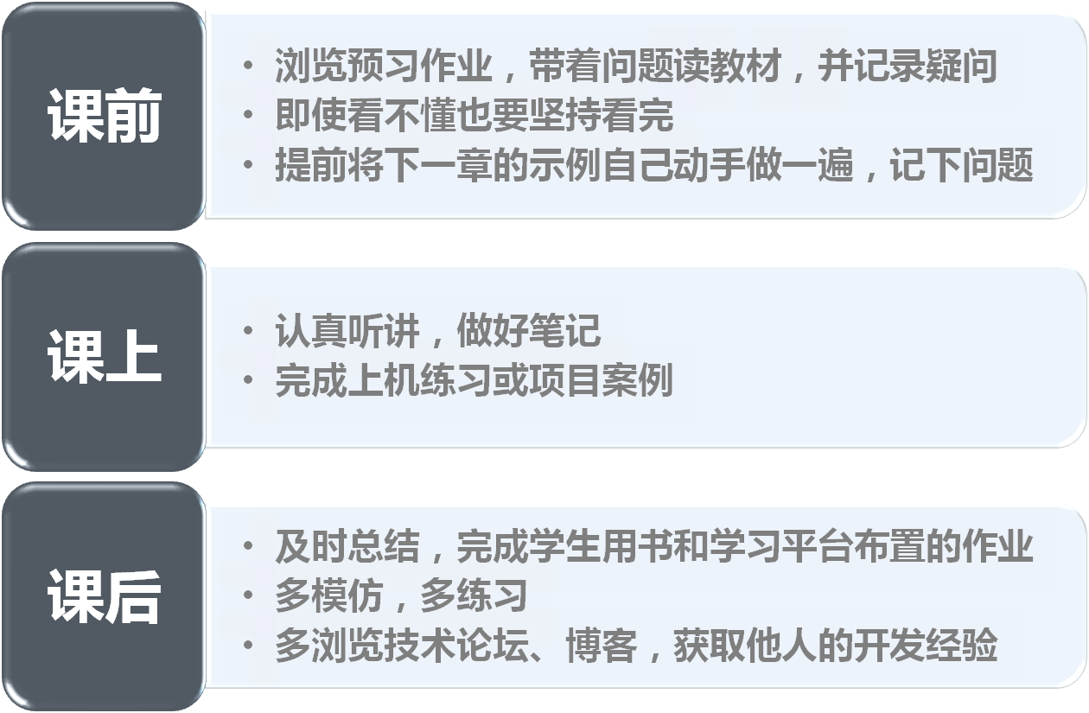
学习方法

Slide 4
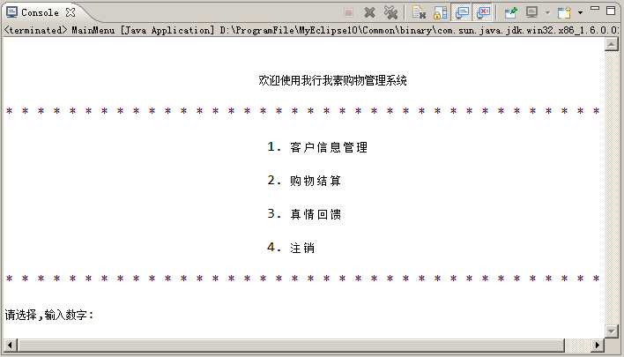
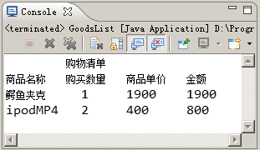
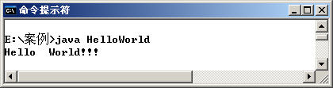
本章任务
编写第一个Java程序
在控制台输出信息

Slide 5


本章目标
安装JDK，配置环境变量，了解Java历史
理解什么是程序
了解Java的技术内容
会使用记事本开发简单Java程序
会使用输出语句在控制台输出信息
熟悉MyEclipse开发环境

Slide 6
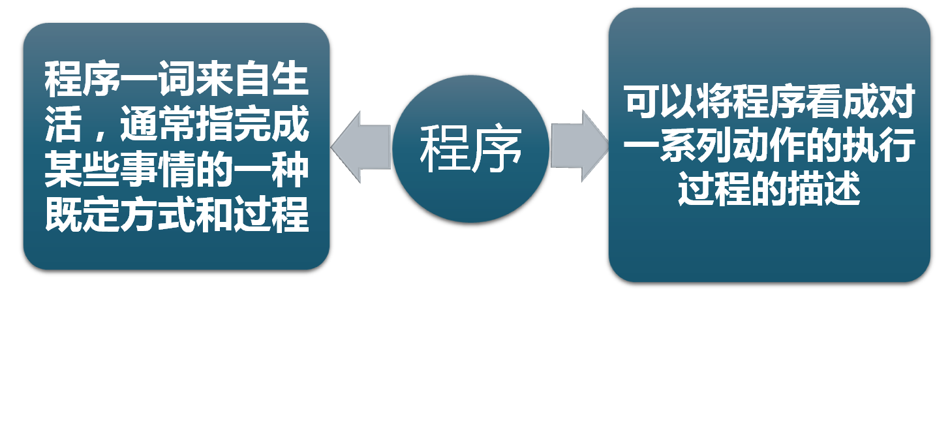

什么是程序
介绍你从住处到学校上课的过程

Slide 7
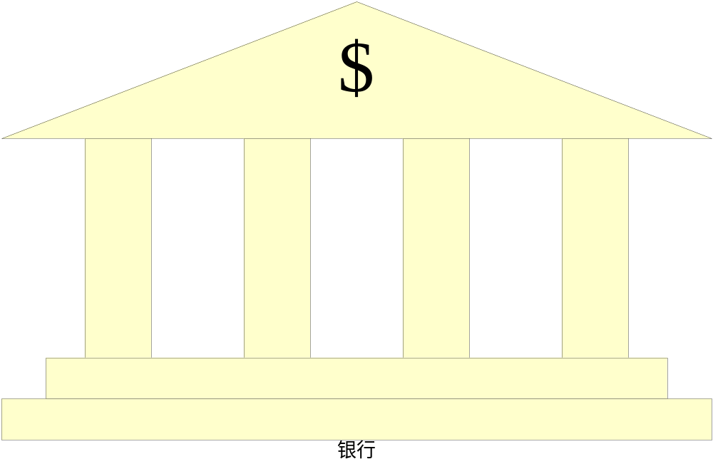



生活中的程序
银行
  3、将存折或储蓄卡递给银行职员并告知取款数额
  4、输入密码
  5、银行职员办理取款事宜
  6、拿到钱并离开银行
  2、取号排队
  1、带上存折/银行卡去银行

Slide 8





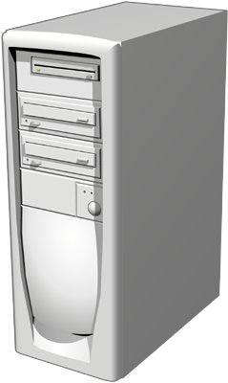
计算机中的程序
  System.out.println("口述");
  System.out.println("信函");
  System.out.println("传真");
  1、做口述笔记……
  2、键入信函的内容……
  3、发送传真……
  1、口述
程序
  2、信函
  3、传真
要执行的一组指令
什么是指令？
  指令被逐条执行
老板
程序员
秘书
计算机程序：为了让计算机执行某些操作或解决某个问题而编写的一系列有序指令的集合
编写程序的工具就是计算机语言，Java就是多种语言中的一种

Slide 9

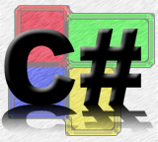


为什么学习Java
Java是Sun Microsystems于1995年推出的高级编程语言
Java 领域的JavaSE、JavaEE技术已发展成为同C#和.NET平分天下的应用软件开发平台和技术
PK.
PK.

Slide 10
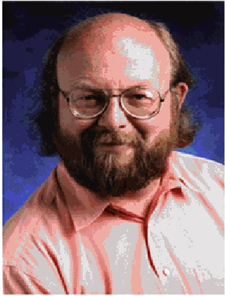
Java发展历程
● Java主设计者：
James Gosling
● 1995.5.23SUN发布Java 1.0
Java Development Kit
JDK1.0
● Java2 JDK1.2
● JDK1.5得到进一步改善
● 现在版本：JDK7.0

Slide 11
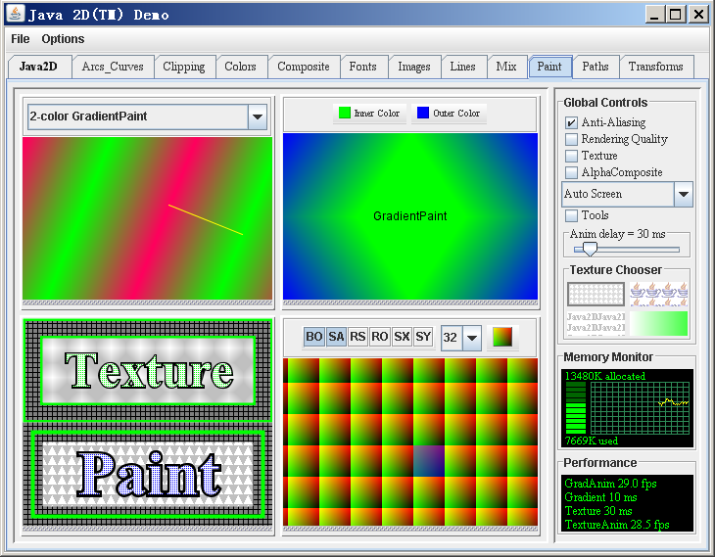
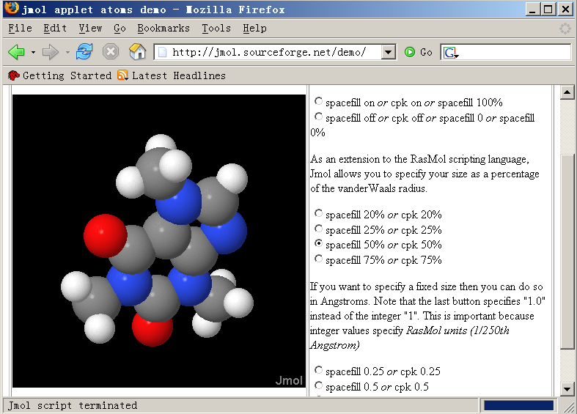
Java可以做什么
开发桌面应用程序
  银行软件、商场结算软件
开发面向Internet的应用程序
  网上数码商城、阿里巴巴、易趣网

Slide 12
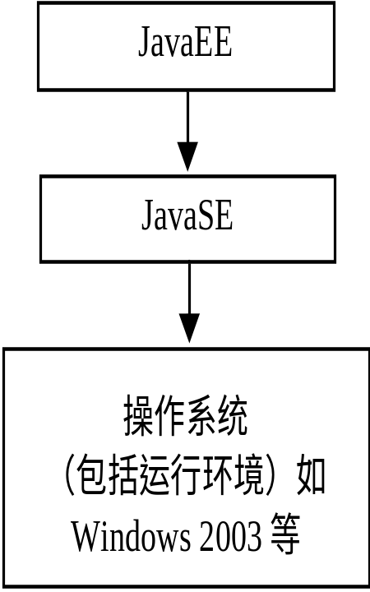
Java技术平台简介
Java SE：标准版
  Java技术的基础和核心
  主要用于开发桌面应用程序
Java EE：企业版
  提供了企业级应用开发的完整解决方案
  很多的网站都是采用Java EE技术开发
J2ME
  Java 2 Platform ,Micro Edition
  Java微型版本

Slide 13



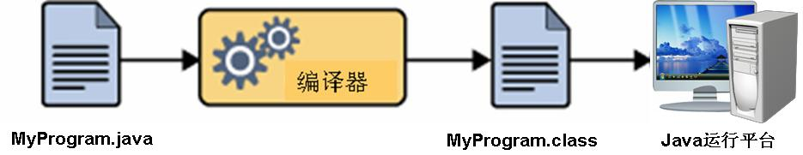
开发Java程序
  1、编写源程序
  2、编译源程序
  3、运行

Slide 14
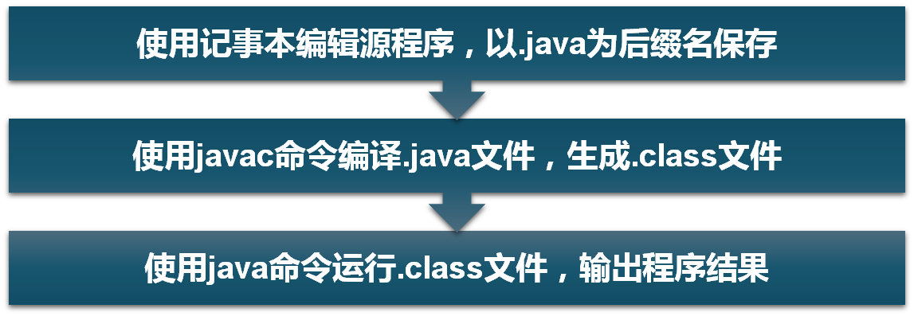
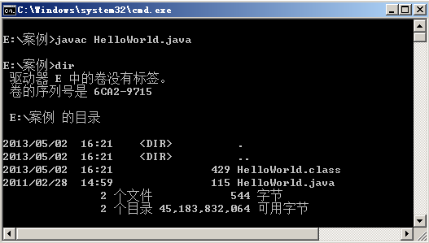
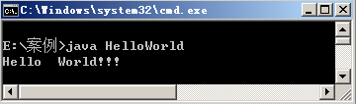
使用记事本开发Java程序
开发步骤
  public class HelloWorld {
  public static void main(String[ ] args) {
  System.out.println("Hello World!!!");
  }
  }

Slide 15
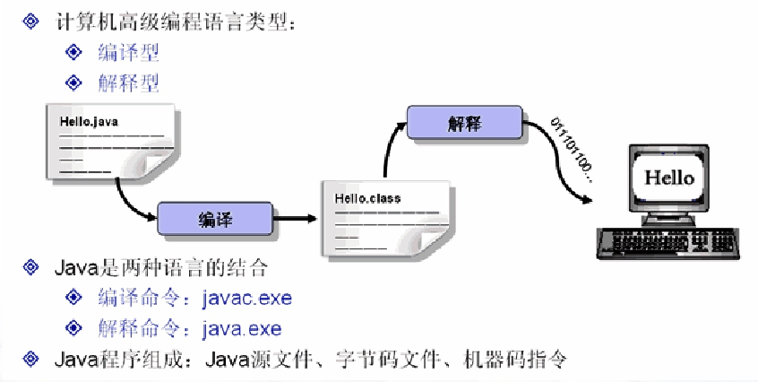
Java语言运行机制

Slide 16
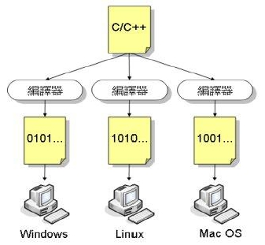
对比编译型语言
对于c/c++及vc,vb等语言或开发工具，开发的程序是不能跨平台的
问题在于，每个平台所认识的0101序列并不一样。在Windows上也许某个指令
是0101，在Linux下也许是1010，因此不同的平台必须使用不同的编译器来翻你
的程序，而在Windows平台上编译好的程序，也丌能直接拿到Linux等其它平台
上执行，而必须经过重新编译的动作，让编译器将你的程序翻译为该平台可以执
行的指令。
由于每个平台的特性不同，可引用的程序库（Library）丌同，也许你的程序
还得作修改，才可以在另一个平台上编译执行。这很不方便，这表示如果你在
Windows设计了一款游戏，想要卖给Linux的使用者，就得再花费一些功夫。

Slide 17
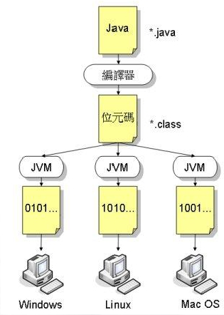
Java虚拟机

Slide 18
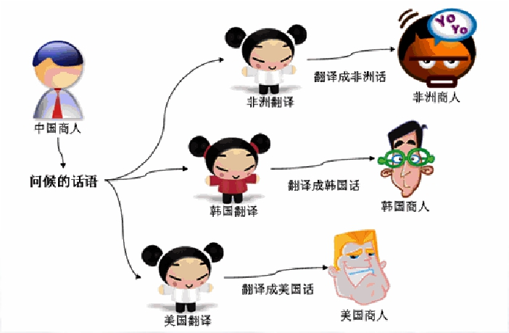
Java虚拟机(Java Virtual Machine)

Slide 19




Java程序的结构
语法
  外层框架
  Java入口程序框架
public class HelloWorld {
public static void main(String[ ] args) {
System.out.println("Hello World!!!");
}
}
  编写代码

Slide 20







Java程序的结构
分析
  类名与文件名完全一样
  关键字
  main()方法四要素必不可少
public class HelloWorld {
public static void main(String[ ] args ) {
System.out.println("Hello World!!!");
}
}
  main()方法是
  Java程序执行的入口点
  从控制台输出信息
  { 和 }一一对应，缺一不可

Slide 21



从控制台输出信息2-1
System.out.println ()
System.out.println("Hello World!!!");
  打印完引号中的信息后
  会自动换行
System.out.print("Hello World!!!");
  打印输出信息后不会自动换行
问题
System.out.println()和System.out.print()有什么区别呢？

Slide 22
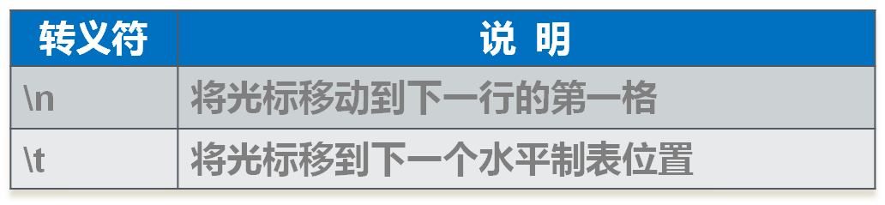


从控制台输出信息2-2
问题
如何使下面2个语句达到同样的效果？
  System.out.println()
  System.out.print()
分析
使用转义符
示例
  public class HelloWorld{
  public static void main(String[ ] args){
  System.out.print("Hello World!!!\n");
  }
  }
  打印输出信息后将会自动换行

Slide 23

小结
现场编程
  从控制台打印输出张三的姓名和年龄
  从控制台打印输出“张三 18”
  System.out.println("张三");
  System.out.println("18");
  println()：输出信息并换行
  System.out.print("张三\n");
  System.out.print("18");
  print()：输出信息，但不换行
  \n：换行符
  System.out.println("张三\t18");
  \t：制表位

Slide 24
Java中的注释
我们在编写程序时，总需要为程序添加一些注释，用以说明某段代码的作用，或者说明某个类的用途，某个方法的功能，以及该方法的参数和返回值的数据类型和意义等等。
程序注释是源代码的一个重要部分，对于一份规范的程序源代码而言，注释应该占到源代码的1/3以上。
注释的内容不会被编译进class文件

Slide 25
注释的三种类型
单行注释：单行注释就是在程序中注释一行代码，在java中，将双斜线(//)放在需要注释的内容之前。
多行注释：多行注释是指一次性将程序中多行代码注释掉，使用/*和*/将程序中需要注释的内容包含起来
文档注释：以斜线后紧跟两个星号/**开始，以*/作为结束,再结合javadoc命令生成API文档.

Slide 26
Java程序的注释2-1
语法
  public class HelloWorld{
  public static void main(String[ ] args){
  //输出消息到控制台
  System.out.println("Hello World!!! ");
  }
  }
单行注释以 // 开始

Slide 27
Java程序的注释2-2
语法
/*
* HelloWorld.java
* 2013-4-23
* 第一个Java程序
*/
public class HelloWorld {
public static void main(String[ ] args) {
/*
System.out.println("Hello World!!!");
System.out.println("Hello World!!!");
*/
}
}
文件的名称
多行注释的每一行开头可写一个或多个*
日期
功能说明
多行注释以“/*”开头，以“*/”结尾

Slide 28


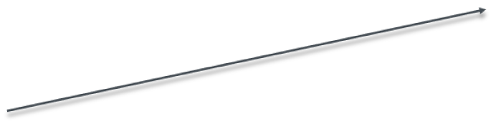
Java编码规范
指出以下编码中的不规范之处
public class HelloWorld {
public static void main(String[ ] args) {
System.out.println("Hello World!!!");
}
}
  不同层次代码没有缩进
public class HelloWorld
{
public static void main(String[ ] args)
{
System.out.println("Hello World!!!");
}
}
  “{”一般放在某一行最末

Slide 29




Java编码规范
编码规范的必要性
  基本规则
  专业化
Java编码规范

Slide 30

练习1—向控制台输出内容
指导
训练要点
  使用记事本开发Java程序
  Java输出语句
  会使用javac和java命令
  Java 注释
需求说明
  在控制台输出一行信息

Slide 31
练习2—向控制台输出内容
指导
实现思路
  1 . 创建记事本程序
  2 . 编写Java代码及注释
  3 . 编译.java文件
  4 . 运行编译后的.class文件

Slide 32
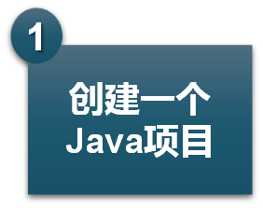
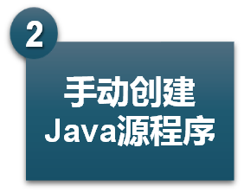
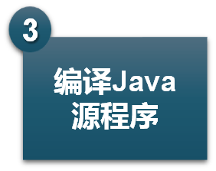
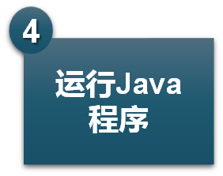
使用MyEclipse开发Java程序
集成开发环境（IDE）
  将程序开发环境和程序调试环境集合在一起，方便程序员开发软件
使用MyEclipse开发Java程序步骤

Slide 33



Java项目组织结构2-1
包资源管理器
  用包组织Java源文件，类似于文件夹
  选择菜单“Window→Show View→Package Explorer”打开
src目录：存放包和源文件
JRE系统库目录：存放程序
运行必须的系统库文件

Slide 34
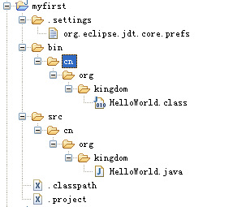


Java项目组织结构2-2
导航器
  类似于Windows中的资源管理器
  选择菜单“Window → Show View → Navigator”
bin目录：存放可执
行的字节码文件
src目录：存放Java源文件

Slide 35

常见错误5-1
代码阅读
  代码错误
public class helloWorld { //源文件名为HelloWorld.java
public static void main (String[ ] args){
System.out.println("我的第一个MyEclipse小程序！");
}
}
public修饰的类的名称必须与Java文件同名!

Slide 36

常见错误5-2
代码阅读
  void
public class HelloWorld {
public static main (String[ ] args) {
System.out.println("我的第一个MyEclipse小程序！");
}
}
main()方法作为程序入口，void必不可少！

Slide 37

常见错误5-3
代码阅读
public class HelloWorld {
public static void main (String[ ] args) {
system.out.println("我的第一个MyEclipse小程序！");
}
}
  代码错误
语法出错，无法解析system！Java对大小写敏感!

Slide 38


常见错误5-4
代码阅读
  ;
public class HelloWorld {
public static void main (String[ ] args) {
System.out.println("我的第一个MyEclipse小程序！")
}
}
每一条Java语句必须以分号结束!

Slide 39


常见错误5-5
代码阅读
public class HelloWorld {
public static void main (String[ ] args) {
System.out.println( 我的第一个MyEclipse小程序！);
}
}
  "
注意：不要漏写引号!

Slide 40



小结
提问
程序运行出现了问题，怎么办？
  如何定位错误代码的位置？如何知道错误的原因？
代码阅读
纠正代码中的错误，输出“早上好！”
  public class Test {
  public static void main( ) {
  system.out.println("早上好！")；
  }
  }
  main()方法没有提供参数
  System中S要大写

Slide 41
练习3—MyEclipse快速上手
指导
训练要点
  使用MyEclipse开发Java程序的步骤
  熟练掌握MyEclipse使用的相关技巧
需求说明
  使用MyEclipse创建Java应用程序，实现从控制台输出多行信息：姓名、年龄、爱好
  练习MyEclipse相关操作：
    显示行号
    删除项目
    导入项目
    重命名项目
    关闭、打开包资源管理器

Slide 42
练习4—MyEclipse快速上手
指导
实现思路
  1.使用MyEclipse创建Java应用程序
    创建项目MyInfo，在项目中创建类Info，设置 包名为cn.org.kingdom
    输出个人信息，并运行程序查看结果
  2.练习MyEclipse相关操作
    打开Info类文件，设置显示行号
    删除MyInfo项目
    重新导入MyInfo项目
    将MyInfo项目更名为IntroduceDemo
    关闭包资源管理器，然后重新打开

Slide 43


练习5—输出商品价目表
练习
需求说明
  在控制台输出商品价目表
使用\t和\n进行
显示格式的控制
提示

Slide 44
总结
程序是一系列有序指令的集合
Java主要用于开发两类程序
  桌面应用程序
  Internet应用程序
使用记事本开发Java程序的步骤
使用MyEclipse开发Java程序的步骤

